Slide 1
10 сынып География. IV тоқсан.
6-бөлім Дүниежүзі елдері
Тақырыбы: Көрсеткіштердің бірі бойынша дүниежүзі елдерінің рейтингісі
“Жезқазған қаласы №5 жалпы орта білім беретін мектебі”. География пәні мұғалімі: Рамазан Н.Т
Оқу мақсаты:
10.6.2.3 көрсеткіштердің бірі бойынша графикалық түрде дүниежүзі елдерінің рейтингісін көрсету (таңдауы бойынша)

Slide 2

Миға шабуыл:
Жалпы ішкі өнім (ЖІӨ) дегеніміз не?
Жалпы ұлттық өнім (ЖҰӨ) дегеніміз не?
СҚП- сатып алу қабілетінің паритеті дегеніміз не?

Slide 3
Елдердің рейтингісі – аймақ бойынша, табиғи ресурстар, өмір сүру деңгейі, экономика, т.б. тұрғысынан жетекші орын алатын елдер тобы.
Статистикалық деректер – оларды сипаттайтын нысандардың жиынтығы (бақылау, жағдай) мен белгілер (айнымалылар).
Зерттеу нысандары :
- дүниежүзі елдері – олардың географиялық және экономикалық көрсеткіштері:
​- құрлық; теңіз деңгейінен биіктігі;
​- орташа жылдық температура;
​- елдің өмір сүру сапасы тізіміндегі орны, жан басына шаққандағы ЖІӨ үлесі;
​- денсаулық сақтау, білім, әскери бағыттағы мемлекеттік шығындар;
​- орташа өмір сүру ұзақтығы; жұмыссыздық, сауатсыздық үлесі;
​- өмір сүру сапасының индексі, т.б.

Slide 4
Айнымалы мәндер – өлшеу нәтижесінде әртүрлі мағына беретін мәндер.
Номиналды (жіктеу) шәкіл бойынша бағалау – белгілі бір топқа нысанның (байқаудың) тиесілігін анықтауды білдіреді. Мысалы, гендерлік, әскери, мамандық, құрлық т.б. Бұл масштабта тек топтағы нысандар санын санауға болады. (жиілік және салыстырмалы жиілік).
Интервал шәкілінде бақылауды дәлдікпен орындай аламыз. Себебі екі өлшем арасы нақты белгілі тіркелген нүктеге ие екендігін білдіреді. Шарты нөл болғанда, еркін санау нүктесі алынады. Мысалы, температурасы, уақыт, теңіз деңгейінен есептелінген жергілікті жер биіктігі.
Қатынас ауқымы шәкілінің тіркелген есептеу нүктесі абсолюттік нөл өлшем масштабы ерікті. Мысалы, ұзындық, салмақ, ағымдағы күш, ақшалай қаражат, қоғамдық денсаулық сақтау, білім беру, әскери, өмір сүру ұзақтығы.

Slide 5
Біріккен Ұлттар Ұйымының ғалымдары жыл сайын мұндай талдамалық жұмыстарды жүргізіп, адам дамуы туралы баяндамада өмір сүру деңгейі бойынша дүниежүзі елдерінің рейтингісін жариялайды. Оны құрастырған кезде, авторлар халықтың кірісінің деңгейінен дүниежүзіндегі гендерлік кемсітушілікке дейінгі ауқымды критерийлер арқылы бағалайды. 2015 жылдың қорытындысы бойынша: Норвегия рейтингіде көшбасшы, ал әлемдік аутсайдер – Африка құрлығының батысында орналасқан Нигер Республикасы.

Slide 6
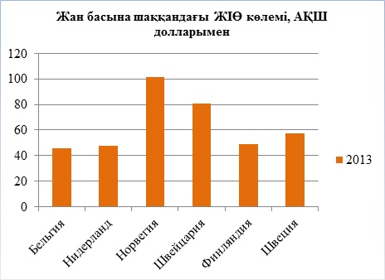
Шәкілдер рұқсат етілген математикалық іс-әрекеттердің саны бойынша бір-бірінен ерекшеленеді. «Ең кедей» шәкіл номиналды, себебі бір арифметикалық рәсім де анықталмайды, ал «бай» шәкіл абсолютті.

Slide 7
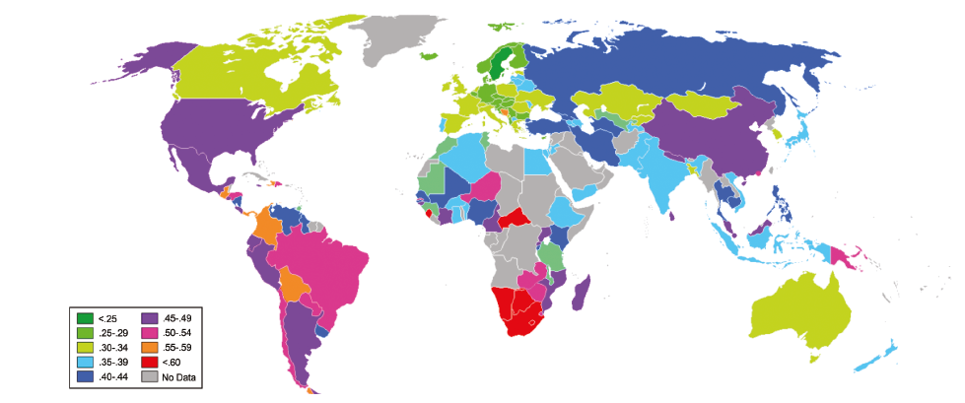
БҰҰ халқының өмір сүру деңгейі

Slide 8
1-тапсырма
Төмендегі деректердің қайсысы ЖІӨ-ге енгізілетінін анықта.
Ескі қала аймағынан 750 долларға үйін сатып, жаңа қала аумағынан 10 800 долларға көп қабатты үйден пәтер сатып алды;
А. Т. Дүйсенов ауылшаруашылық жұмысы үшін 700 долларға пайдаланылған трактор сатып алды;
фирма автокөлік зауытынан жалпы алғанда 87 000 долларға 30 жеңіл автокөлік сатып алды;
баспахана өткен жылы жарияланған жасөспірімдерге арналған кітаптарды жалпы құны 7 000 долларға сатса, ал ағымдағы жылы кітаптарды 14 000 долларға сатты.

Slide 9
2-тапсырма
Төмендегі деректерге негізделген ЖІӨ-ді анықта:
Зейнеткер Жанайдаров қосымша жұмыстарға орналасып, өз капиталына айына 15 000 теңге түсірді;
Л. Т. Бектасова басқа облыста жоғарғы оқу орнында оқып жатқан балаларына 50 000 теңге салды;
Бизнесмен Әубәкіров 4500000 теңгеге шетелдік компания акцияларын сатып алды
Ж. Ж. Жолтаева 60 мың теңгеге дүкеннен жаңа қамзол сатып алды;
«Ars Dent» кәсіпорны 1 000 000 теңге мөлшерінде тіс емдеуге арналған бор машинкасын шығарды.

Slide 10
Үй жұмысы
Маршрут парағы
Оқы: § 6.6 Көрсеткіштердің бірі бойынша дүниежүзі елдерінің рейтингісі
Жауап бер: Сатып алу қабілетінің паритеті дегеніміз не (СҚП)?
Орында: Келесі экономикалық көрсеткіштерді ЖІӨ және ЖҰӨ топтарына бөл:
Қазақстандағы «Қазмұнайгаз» компаниясының алған пайдасы,
қазақстандық инвестордың Малайзияда алған пайдасы,
«Philip Morris» компаниясының алған пайдасы,
Ресей иелігіндегі «КазАтомПром» корпорациясының пайдасы,
«ENRC» компаниясының пайдасы,
ауылдағы трактористтің алатын пайдасы,
«Назарбаев Зияткерлік мектебі» мұғалімінің алатын пайдасы,
Павлодар қаласындағы «Бақтылы» мейрамханысындағы ас мәзірлеуші пайдасы,
үйде тамақ пісіретін аналарының пайдасы,
Ресейдегі қазақстандық гастарбайтерлердің алатын пайдасы.
ЖІӨ | ЖҰӨ

